Slide 1
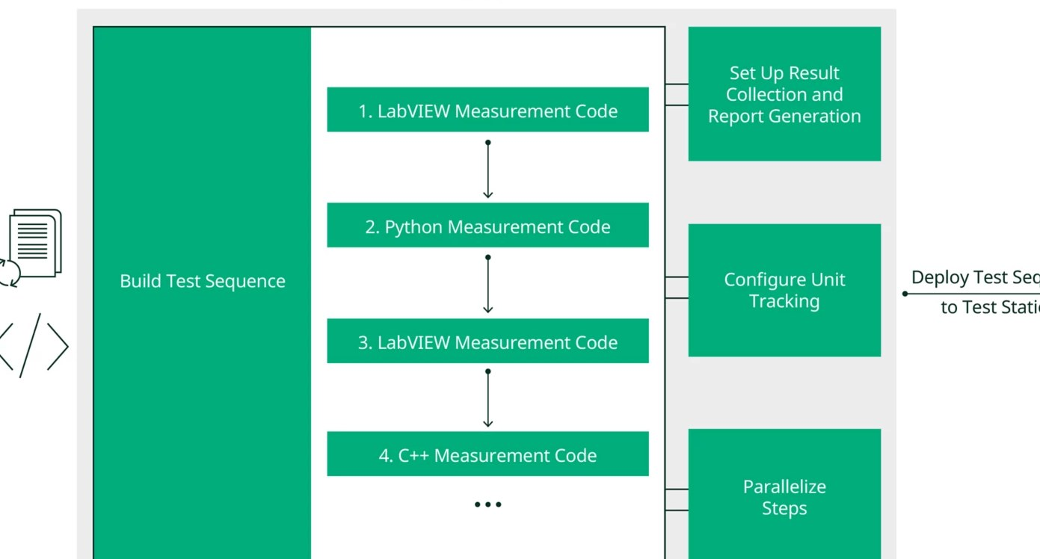
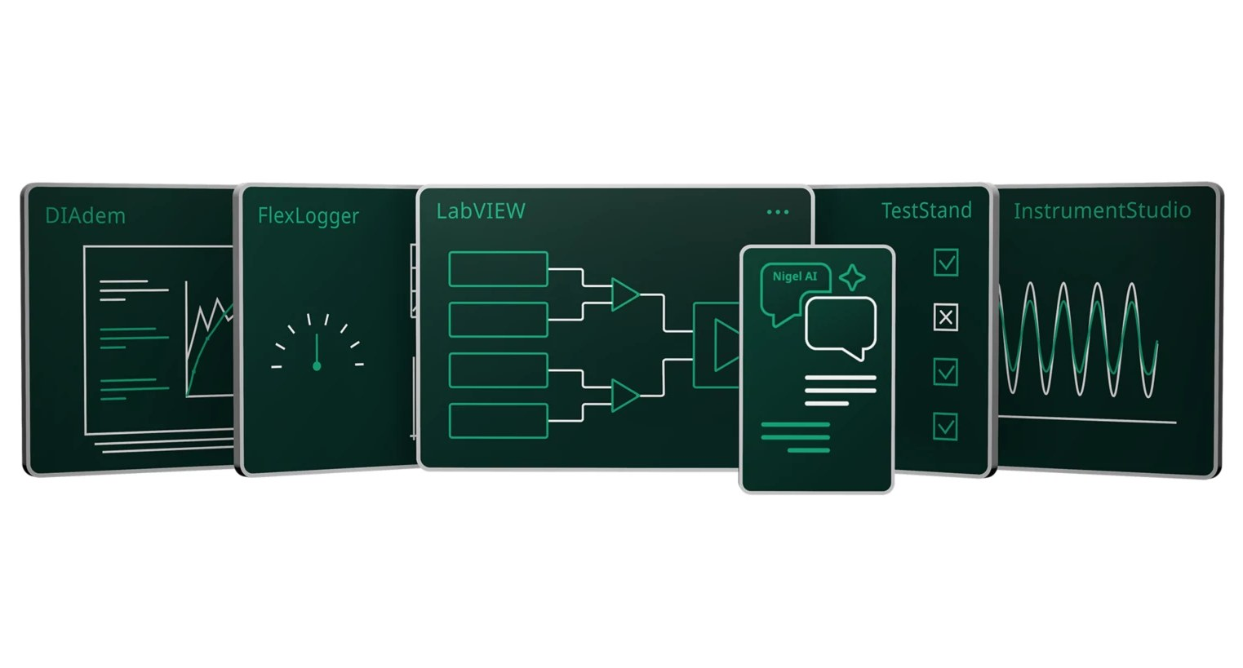
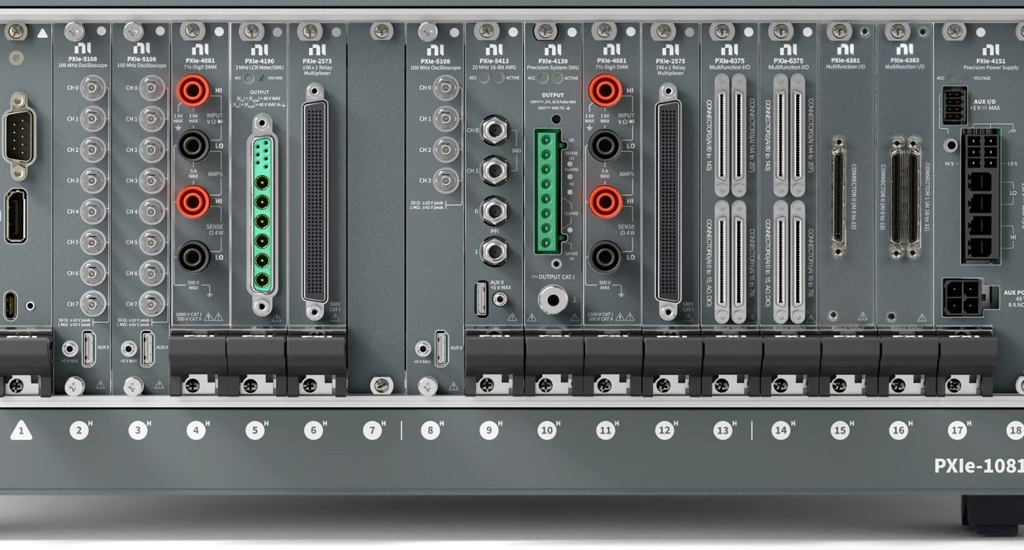
NI 的 ATE 方案：一个机箱、一套软件、两条回路
软件全部围绕「序列」组织：TestStand 调度、LabVIEW 测量、TSM 把 site 与引脚接进来、PXI 提供仪器
TSM
Site × Pin 表
TestStand 序列编辑器
LabVIEW 图形化测量代码
TSM 多工位 pin map（示意）
PXI + InstrumentStudio 机箱与仪器面板
系统拓扑（单站点，多 site 在同一机箱内并行）
中心层：程序库与数据
程序与配置下发
结果回流
SystemLink（部署/资产/结果）· DIAdem（分析报告）· MES
.seq + pin map + 限值表
结果库 / STDF → 看板与追溯
站点层：工控机 / PXI 嵌入式控制器
并行模型
TestStand Engine（主线程 + 每 site 一线程）· TSM（site / pin map / binning）· LabVIEW Runtime
Batch：各 site 同步推进；Parallel：各 site 独立走完
NI MAX（发现与配置）· TestStand Operator Interface（操作界面）
每个 site 复制一份序列副本 → 变量空间互不干扰
PXIe 机箱（18 槽）
开关与矩阵
外挂仪器
数字 / 模拟 / RF 模块
时钟与触发背板路由
Switch Executive 配路径
共享资源互斥
LXI / GPIB / USB
统一走 NI-VISA 会话
夹具 / 针床 / DUT × N（site 0…n） · Handler 上下料
两条回路：程序与结果走网络（秒级）；仪器动作走背板（微秒级）
拓扑要点：① 一站点一机箱，多 site 靠同一机箱内的并行线程，不靠多台 PC；② 共享仪器是并行的唯一硬约束；③ 中心只发程序与收结果，不参与实时回路。
图注：TestStand / LabVIEW / PXI 图为 ni.com 产品页配图；TSM 图块为 pin map 结构示意，非软件截图
1

Slide 2
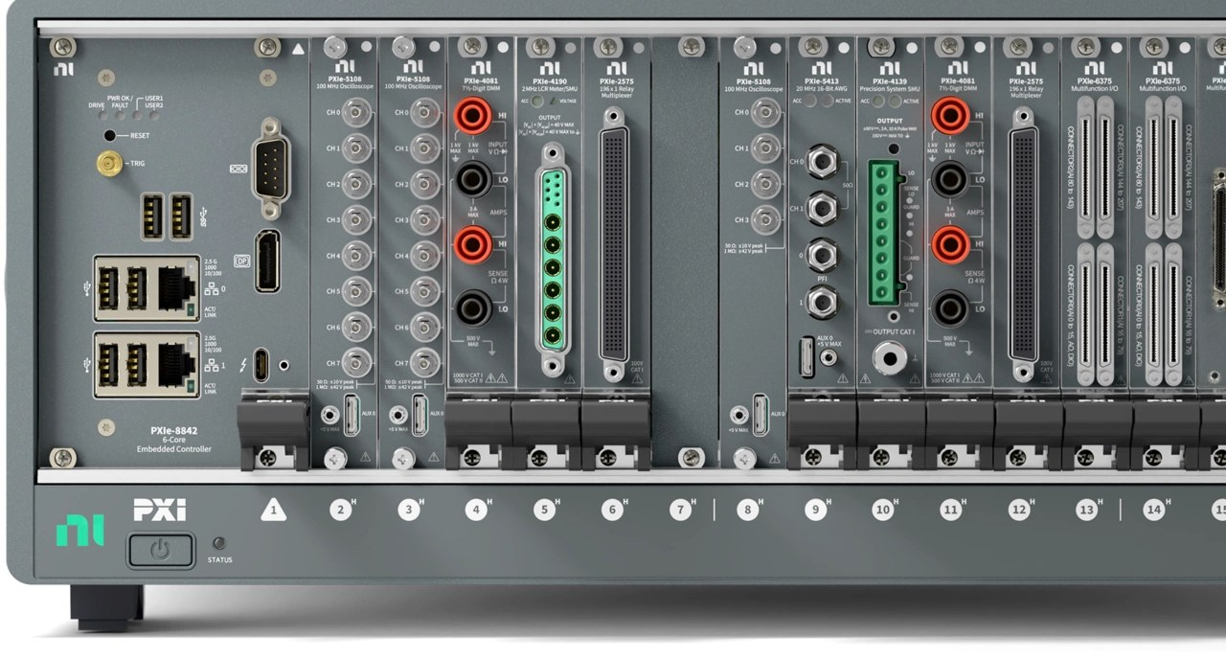
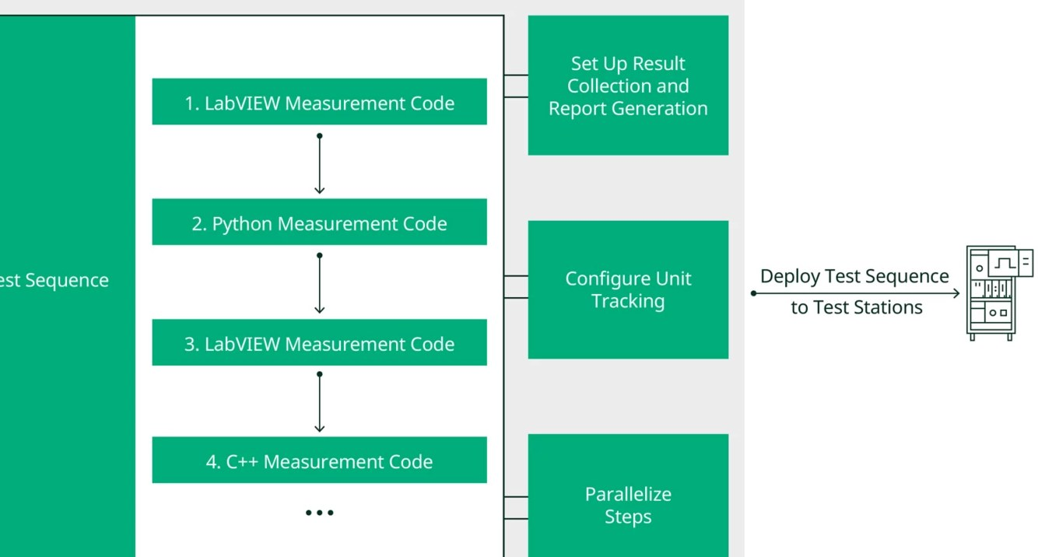
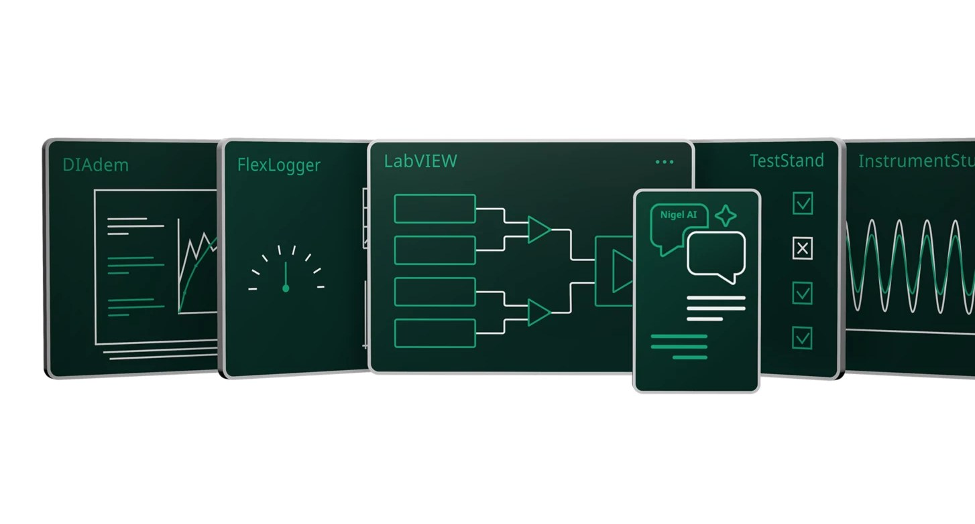
组件各管一段，边界清楚才是可换型的前提
九个组件、三段责任：执行（TestStand / TSM）、测量（LabVIEW / 仪器）、数据（SystemLink / DIAdem）
NI MAX / VISA
Site × Pin 表
InstrumentStudio 通道与量程试探
TestStand 结果与流程模型
LabVIEW VI 与前面板
NI MAX / VISA 发现与驱动（示意）
组件作用（按责任段排列）
一次运行的责任链
组件
作用
段
① MAX 配置
TestStand
序列引擎与执行器：解释 step、跑流程模型、收结果
执行
机箱 / 模块 / 触发
TSM
半导体扩展：site 抽象、pin map、多工位复用、binning/STDF
执行
② TestStand 起序
选模型，进 PreUUT
LabVIEW
测量代码本体：一个 step 一个 VI，采集与判定
测量
③ TSM 分 site
InstrumentStudio
仪器软面板：调试期试探参数、确认通道，量产不用
测量
复制序列到线程
Switch Executive
开关与矩阵路径配置、共享资源互斥
测量
④ LabVIEW + 驱动
VI 调 VISA / DAQmx
NI-VISA / 488.2
统一会话层：LAN / GPIB / USB 同一套 API
测量
⑤ 判 bin 归档
NI-DAQmx
传感器与模拟量采集、定时与触发
测量
结果库 / STDF
PXI Platform Services / MAX
机箱模块发现、时钟触发路由、自检与固件
平台
边界：调试工具（InstrumentStudio）与量产执行（TestStand 序列）是两套东西，混用会成为隐患。
SystemLink / DIAdem
机群与数据管理、离线分析与报告生成
数据
友商特点（NI）
分层卖
以序列为中心
site 是一等公民
生态即护城河
仪器、驱动、执行、数据分四段，任一段可换
流程模型固化 UUT 循环与 binning，测试者只写 step
TSM 把多工位做成配置，而不是改代码
模块 + 驱动 + 认证工程师，替换成本在生态不在代码
组件作用依据 NI 官方文档与产品页；「友商特点」为本文归纳，用于选型对照而非评价优劣
2

